Slide 1
場景辨識
黃宗德 406410091
陳威樺 406410061
王至弘 406410009
林于恩 406410050
吳啟民 609211014
鄭策丰 609211003

Slide 2
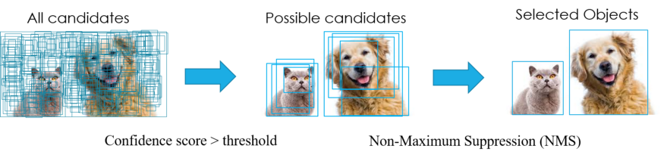
期中構想
使用DETR模型生成辨識物體的Bounding Box
確立圖片中物體後生成字句

Slide 3
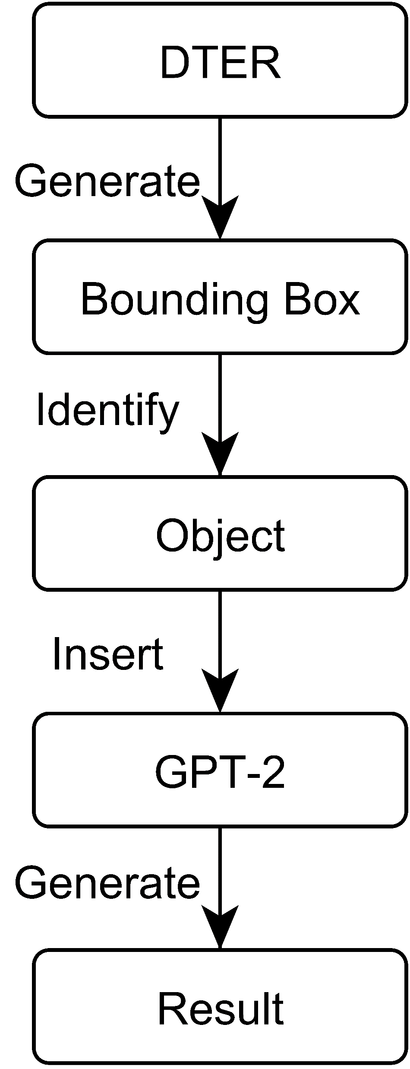
期中構想
由於期初時報告書是為了接續之前計畫未完成部分
預計生成字句模型使用GPT-2

Slide 4
期中構想
從 https://github.com/facebookresearch/detr
下載模型進行Fine tune
為何進行Fine Tune而不是自己訓練?
DETR收斂速度比較慢-> 需要至少500 epoch 才會收斂(v-100*8*10)

Slide 5
專題進度
使用DETR + coco dataset進行fine tune
並使圖片可以分辨出相對的部位 EX: 臉、身體
從https://tribhuvanesh.github.io/vpa/ 下載數據集
有29種分類對DETR進行fine tune

Slide 6
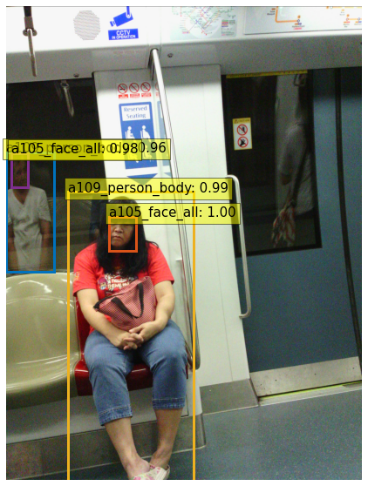
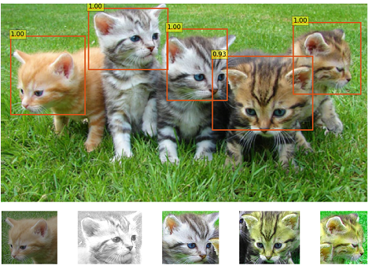

Slide 7
專題進度
可以辨識物體位置以及類別
如何生成描述字句?
根據計畫使用GPT-2，

Slide 8
問題
目前只能辨識物體類別
但是做到場景描述需要物體的動作、行為、相對位置
現在進度輸出: face, body(person)
場景描述最低需求: a person sitting on the chair

Slide 9
問題
由於GPT-2模型延續之前專題的成果
此模型是輸入句子-> 輸出句子(補完句子)
EX:
無法補全片段資訊: 無法輸入a person, sitting, chair=> a person is sitting on the chair
I‘m gay, | I'm gay, and gay men are people
I‘m gay, | I'm gay, I love men and I want my brothers and sisters to have a happy life.

Slide 10
可能解決方式
新增更多類別: a person=> a person is sitting, a person is standing up…
無法找到類似需求資料集
魔改GPT-2模型
重新訓練GPT-2模型非常耗時
且此為大規模更動模型，無法使用fine tune更改

Slide 11
可能解決方式
直接用其他方式達成
經過搜尋，找到另一個大型計劃
Show-Attend-and-Tell
基本上是我們計畫的完整版

Slide 12
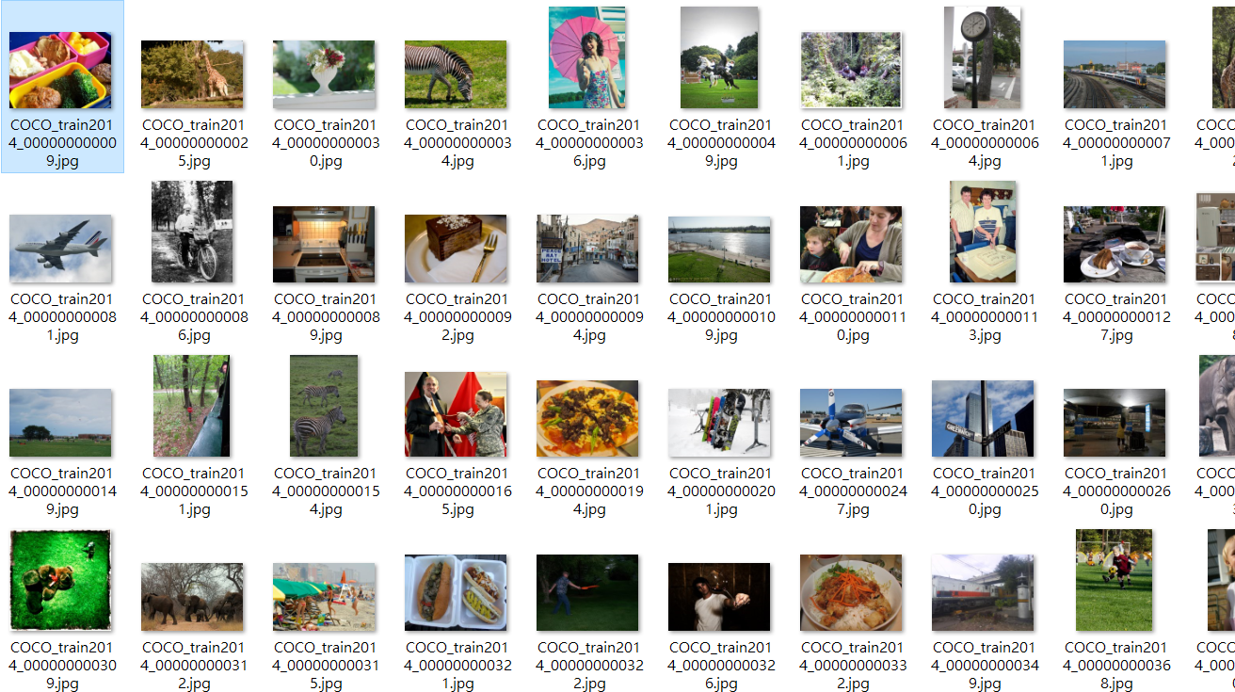
Train and test
training和validation所使用的dataset是coco 2014
(載點:https://cocodataset.org/#download)
dataset.json部分內容如下
encoder使用的是VGG19

Slide 13
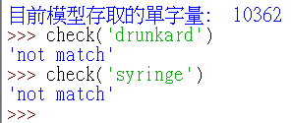
Train and test
經過整理後，所使用到的單字一共10362個
當圖片的內容物超出範圍將有失精準

Slide 14
加入Attention network
Encoder
人的視覺機制，看一張圖片不會盯著一整張來看，肯定是有著重點和細節來看。因此，入attention機制
Attention network
decoder

Slide 15

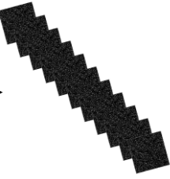
加入Attention network
Encoder
VGG19

Slide 16
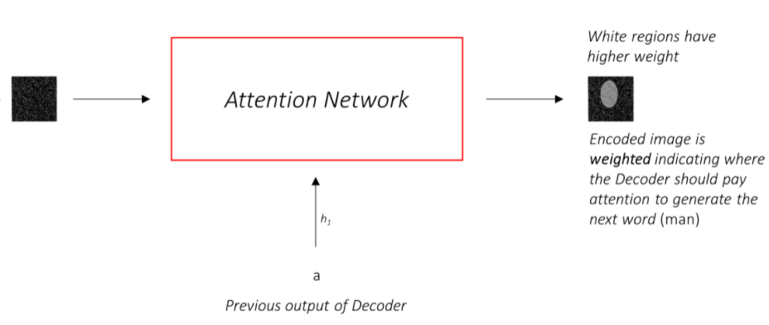
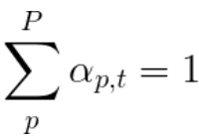
加入Attention network

Slide 17
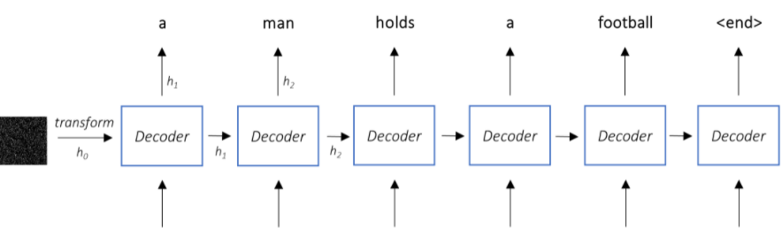
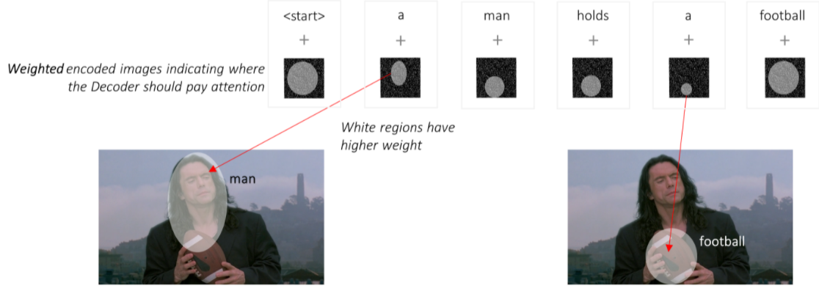

Slide 18
加入Attention network
Endoder
Attention
network
Decoder
Yt

Slide 19
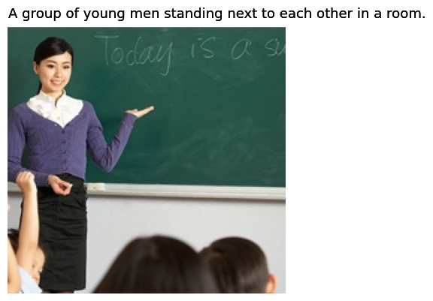

Train and test
左側為test的image，右側為test的結果。

Slide 20
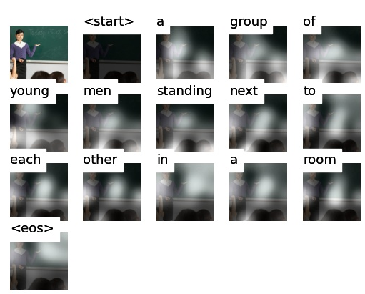
Train and test
由此可以查看辨識的區塊

Slide 21
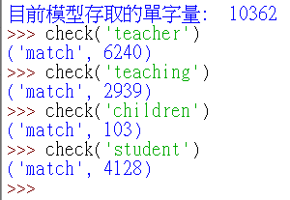
Train and test
於模型存取的單字中有teacher、teaching、children和student。
但test結果卻沒呈現類似輸出，模型還需訓練。

Slide 22
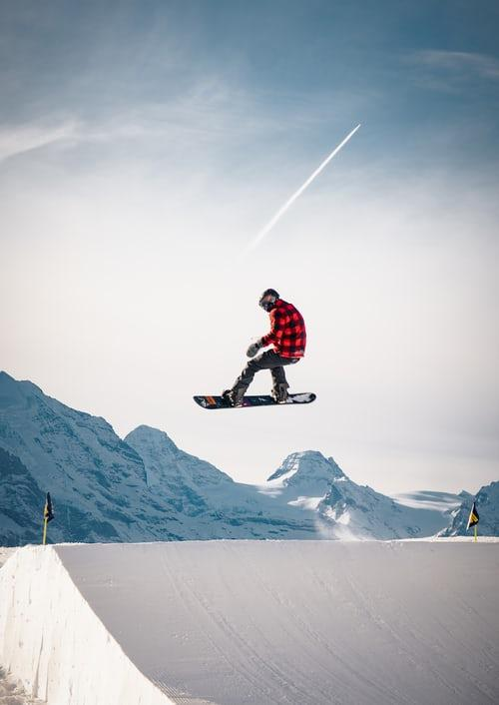
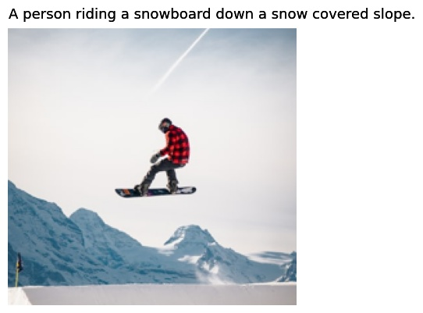
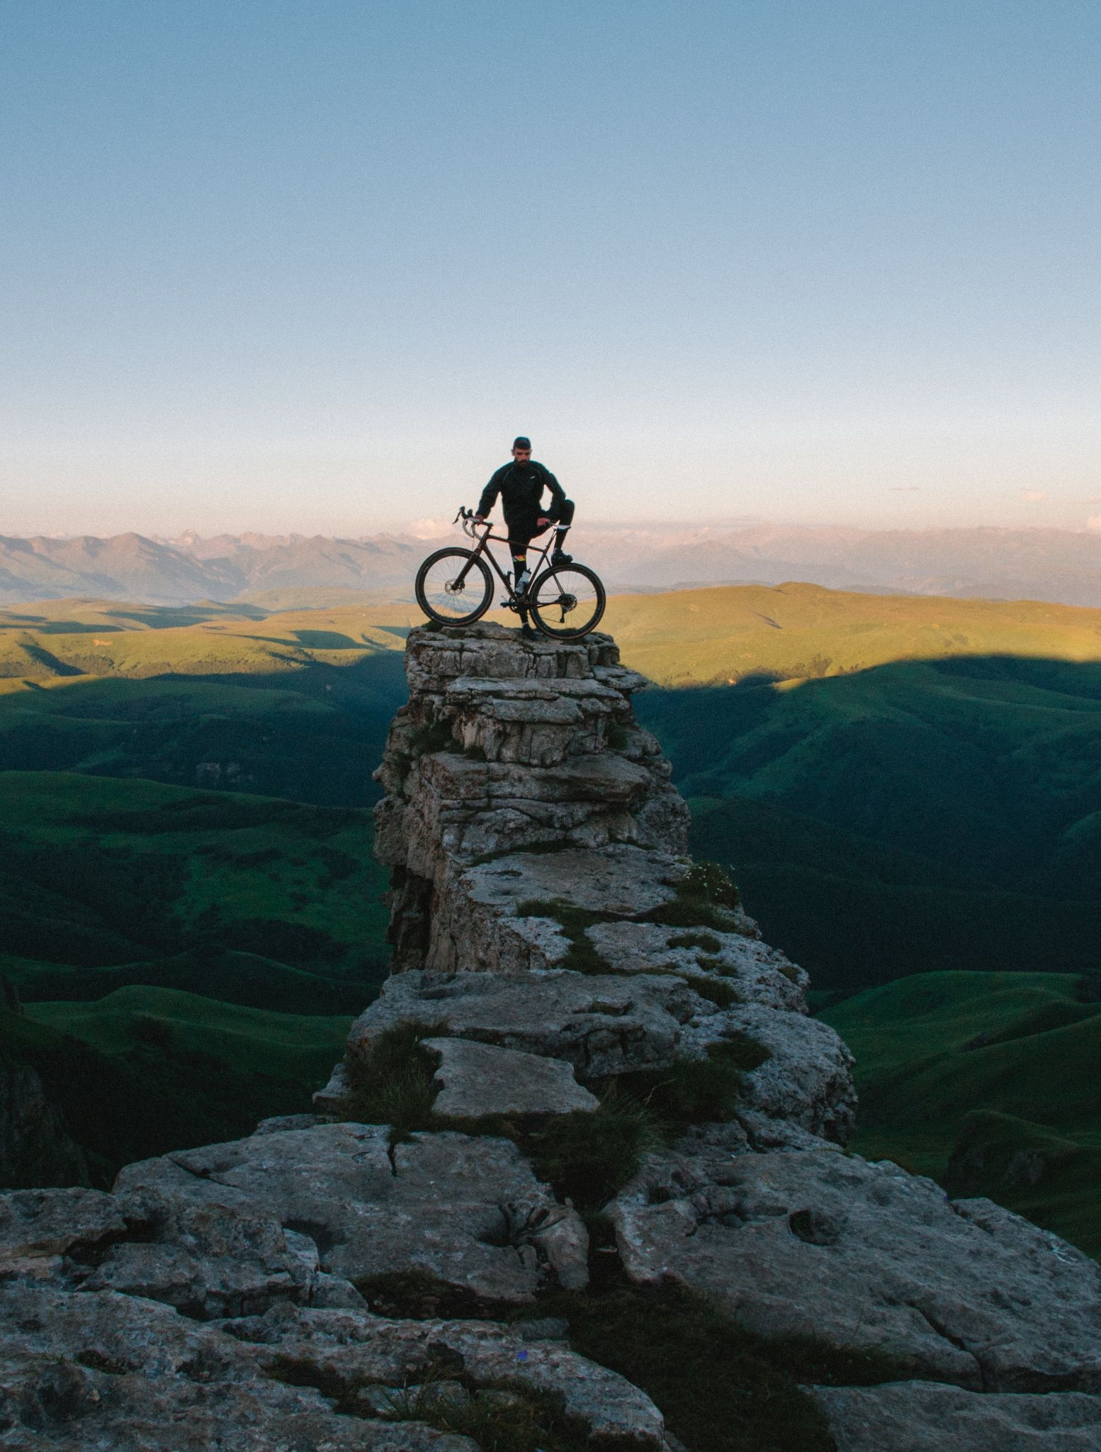
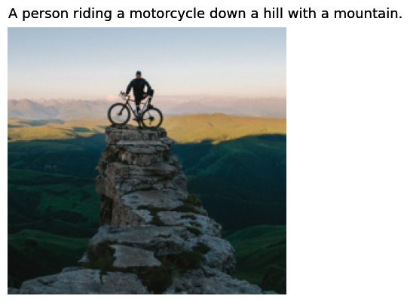
Train and test

Slide 23
結語
如果需要實現場景辨識可以嘗試 Show-Attend-and-Tell
但是環境需要特別設置

Slide 24
Fin

